Slide 1
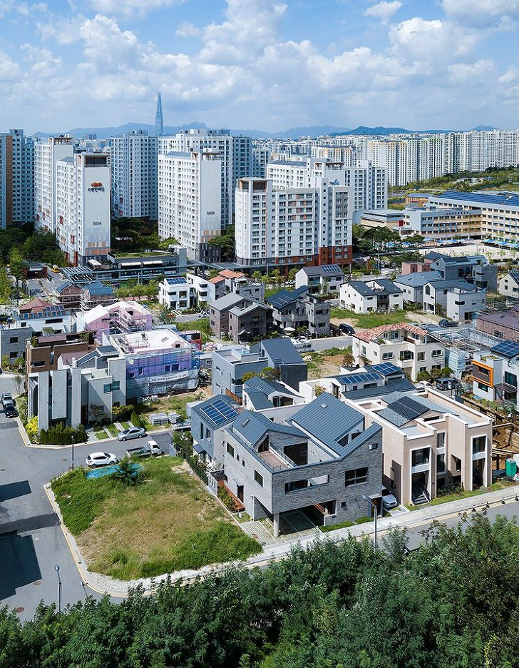
Company Profile 공.사.지.명.원
(주)대양전기엔지니어링
daeyangelec.kr

Slide 2
Company Profile
공 사 지 명 원
귀사의 번창을 기원합니다.
저희 주식회사 대양전기엔지니어링은 성실과 책임정신으로 열과 성의를 다하여 공사에 임하는 전기, 통신, 소방 건설업체 입니다.
금번 귀 공사 에서 발주하는 공사 입찰에 참여하고자 공사지명원을 제출하오니 검토하신 후 에 공사에 참여할 수 있도록 지명하여 주시기 바랍니다.
2024년 월 일
경기도 화성시 장안면 3.1만세로 481 주식회사 대양전기엔지니어링
대표이사 정 창 수 드림
(주)대양전기엔지니어링
daeyangelec.kr

Slide 3
Contents
목 차
CEO인사말
경영이념
회사개요
회사조직도
인증서및등록증
사업자등록증
인감증명서
법인등기부등본
사용인감계
전기공사업등록증
전기공사등록수첩
소방공사업등록증
소방공사등록수첩
벤처기업확인서
특허출원사실증명원
시국세납입증명서
기업진단보고서
사업장위치및안내도
(주)대양전기엔지니어링
daeyangelec.kr

Slide 4
CEO Message
인 사 말
고도로 발전해가는 현대 사회는 발전된 기술과 시공 내용, 개선된 환경 문화를 끊임없이 요구하고 있습니다.
정직과 신뢰를 바탕으로 항상 고객을 최우선으로 생각하는 기업!
저희 주식회사 대양전기엔지니어링은 기업의 연혁은 짧지만 오랜 실무경험과 축적된 노하우로 항상 초심의 원칙을 잊지 않고 오로지 한 길 만을 달려갈 것을 약속 드리며 최고의 품질로 고객의 신뢰받는 기업이 되도록 노력하겠습니다.
주식회사 대양전기엔지니어링
대표이사 정 창 수 드림
(주)대양전기엔지니어링
daeyangelec.kr

Slide 5
Principle of Management
경 영 이 념
고객감동
고객만족을 넘어 고객감동을 위하여 항시 고객님들의 소리에 귀 기울이고, 고객최우선주의로 행동하고 실천하겠습니다.
지속적인 사업다각화
행복한 공간을 위한 제품군을 확대하며
고객의 편의를 도모함과 동시에
다각화된 사업발전에 기여하겠습니다.
신뢰와 품질관리
고객에게 믿음을 줄 수 있는
전문기술력을 바탕으로
엄격한 품질관리를 하겠습니다.
(주)대양전기엔지니어링
daeyangelec.kr

Slide 6
Company Overview
회 사 개 요
회 사 명
주식회사 대양전기엔지니어링
대표이사
정 창 수
업체소재지
경기도 화성시 장안면 3.1만세로 481
연 락 처
Tel : 1544-2342 / Fax : 031-688-1217
자 본 금
319,000,000원
업태 / 업종
건설업 / 전기,통신,소방전문 공사업
주요사업내용
전기,통신,소방공사업 / 수전설비 / 전기자재
홈페이지
www.daeyangelec.kr
(주)대양전기엔지니어링
daeyangelec.kr

Slide 7
Organization Chart
회 사 조 직 도
대표이사
고 문
감 사
기 획 팀
관리임원
영업임원
공무임원
현장관리
총 무 팀
영 업 팀
공 무 팀
자 재 팀
전 산 팀
입찰관리
계약관리
공사관리
노무관리
안전관리
품질관리
환경관리
구매관리
출고관리
재고관리
(주)대양전기엔지니어링
daeyangelec.kr

Slide 8
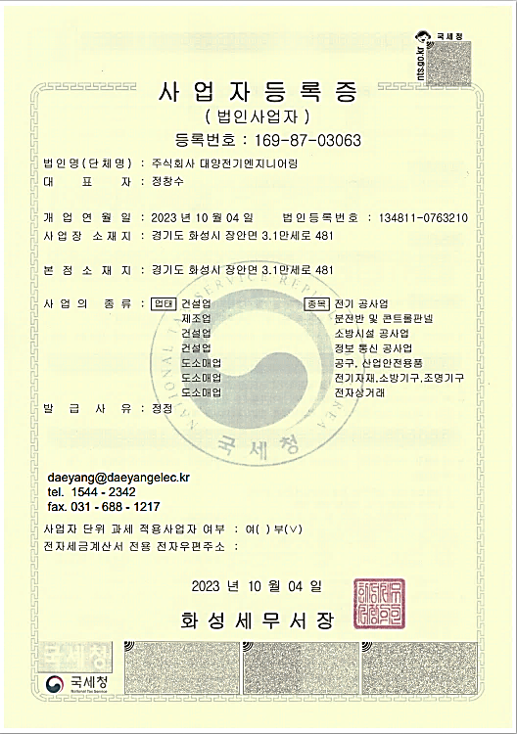
Business Registration
사 업 자 등 록 증
(주)대양전기엔지니어링
daeyangelec.kr

Slide 9
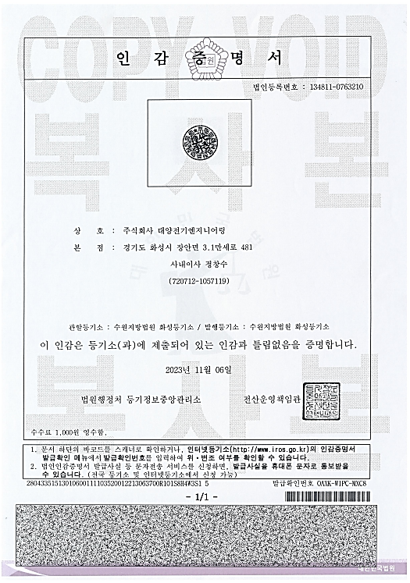
Registration Certificate and License
인 감 증 명 서
(주)대양전기엔지니어링
daeyangelec.kr

Slide 10
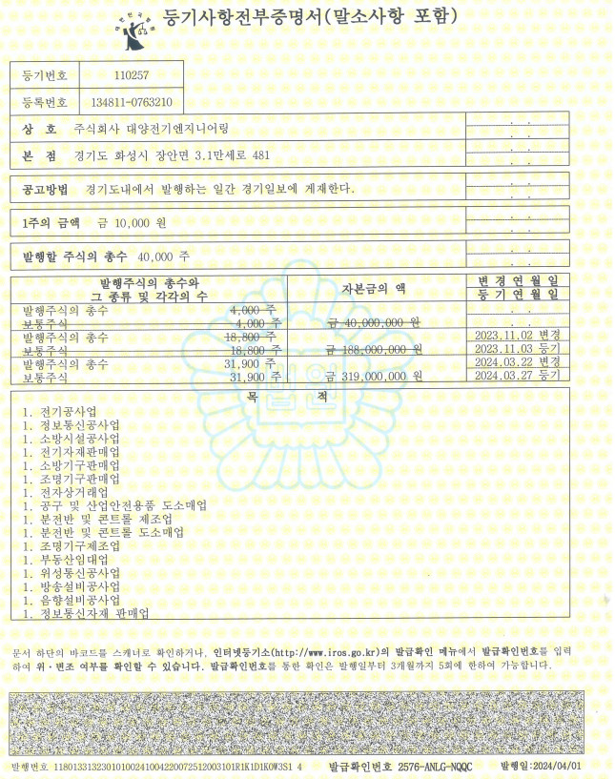
Registration Certificate and License
법 인 등 기 부 등 본
(주)대양전기엔지니어링
daeyangelec.kr

Slide 11
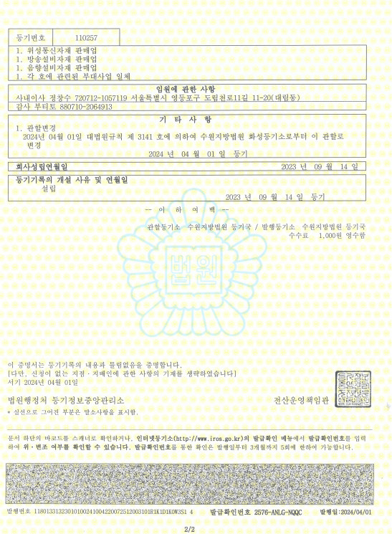
Registration Certificate and License
법 인 등 기 부 등 본
(주)대양전기엔지니어링
daeyangelec.kr

Slide 12
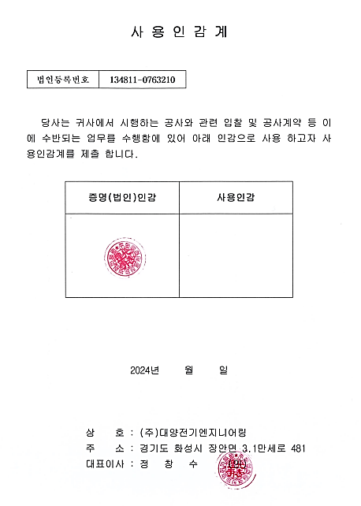
Registration Certificate and License
사 용 인 감 계
(주)대양전기엔지니어링
daeyangelec.kr

Slide 13
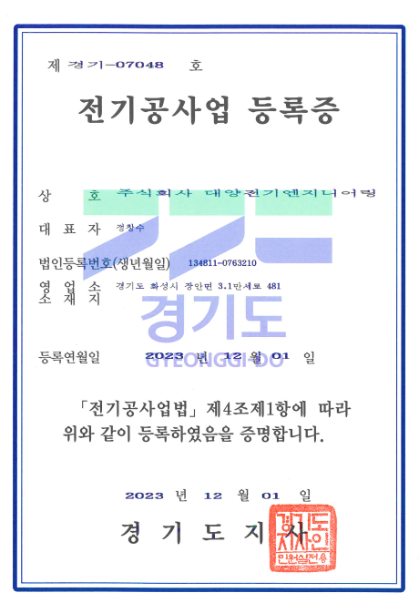
Registration Certificate and License
전 기 공 사 업 등 록 증
(주)대양전기엔지니어링
daeyangelec.kr

Slide 14
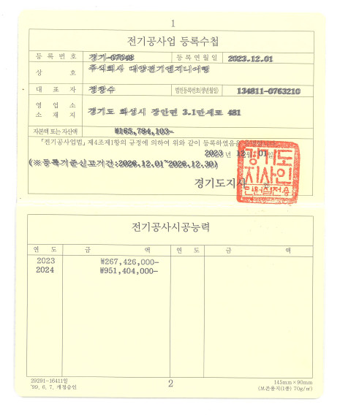
Registration Certificate and License
전 기 공 사 등 록 수 첩
(주)대양전기엔지니어링
daeyangelec.kr

Slide 15
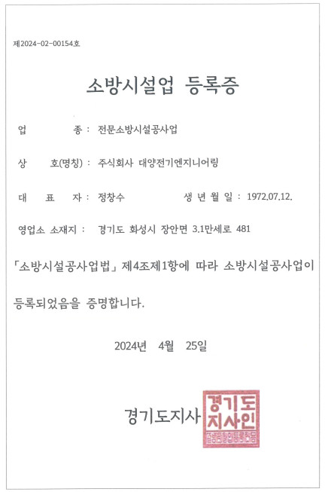
Registration Certificate and License
소 방 공 사 업 등 록 증
(주)대양전기엔지니어링
daeyangelec.kr

Slide 16
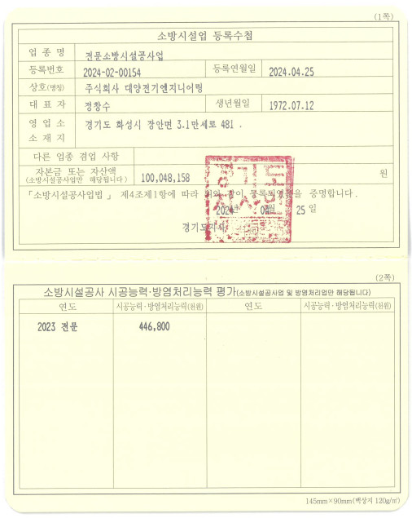
Registration Certificate and License
소 방 공 사 등 록 수 첩
(주)대양전기엔지니어링
daeyangelec.kr

Slide 17
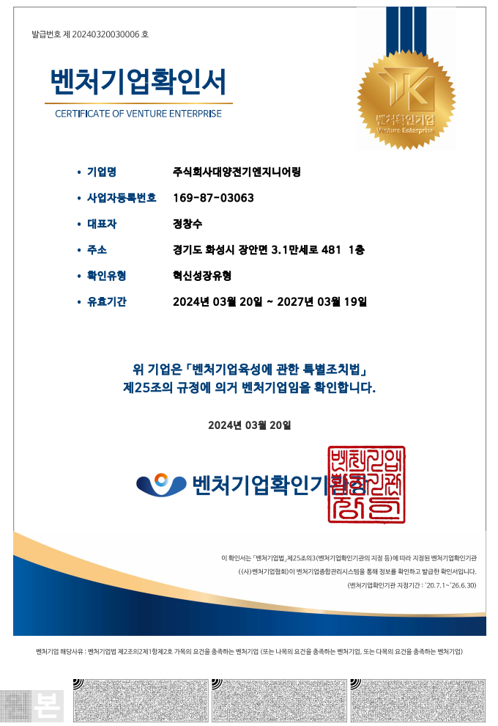
Registration Certificate and License
벤 처 기 업 확 인 서
(주)대양전기엔지니어링
daeyangelec.kr

Slide 18
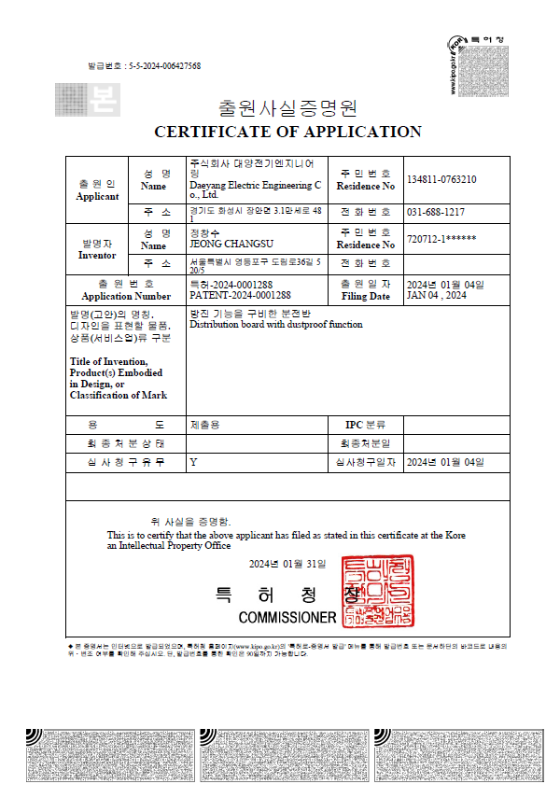
Registration Certificate and License
출 원 사 실 증 명 원
(주)대양전기엔지니어링
daeyangelec.kr

Slide 19
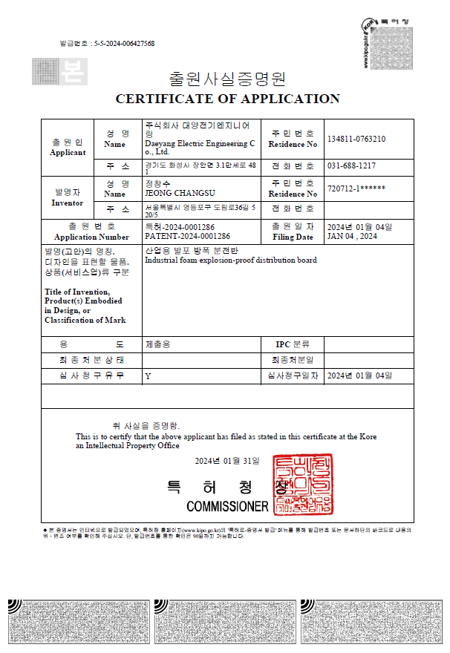
Registration Certificate and License
출 원 사 실 증 명 원
(주)대양전기엔지니어링
daeyangelec.kr

Slide 20
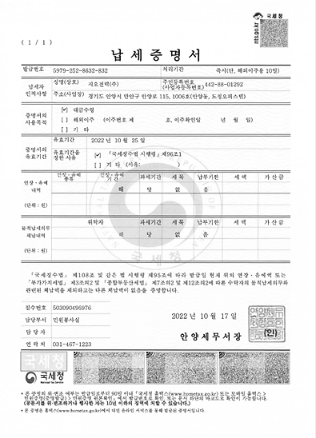
Registration Certificate and License
납 세 증 명 서
(주)대양전기엔지니어링
daeyangelec.kr

Slide 21
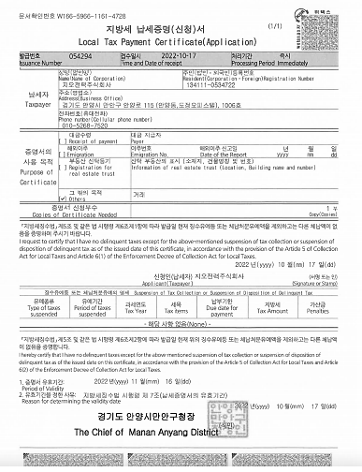
Registration Certificate and License
납 세 증 명 서
(주)대양전기엔지니어링
daeyangelec.kr

Slide 22
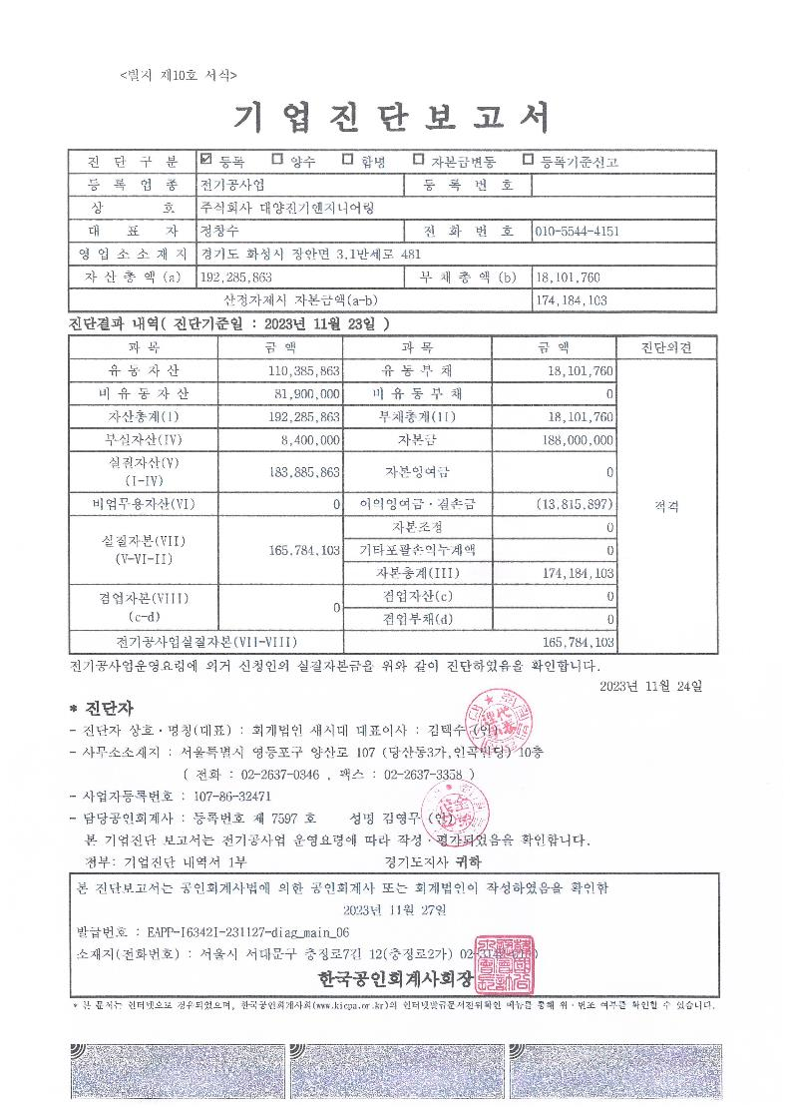
Corporate diagnosis report
기 업 진 단 보 고 서
(주)대양전기엔지니어링
daeyangelec.kr

Slide 23
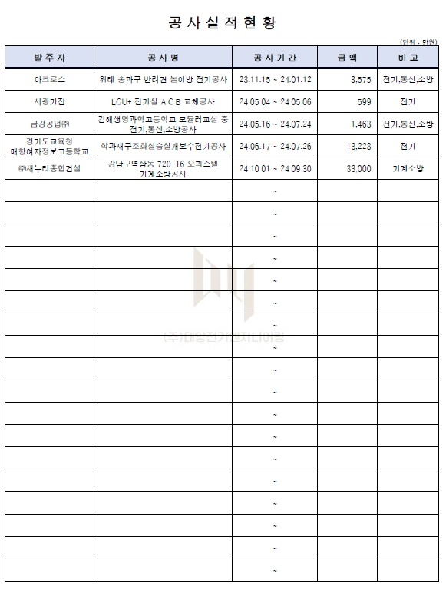
Major PROJECT Achievements
주요 프로젝트 성과
(주)대양전기엔지니어링
daeyangelec.kr

Slide 24
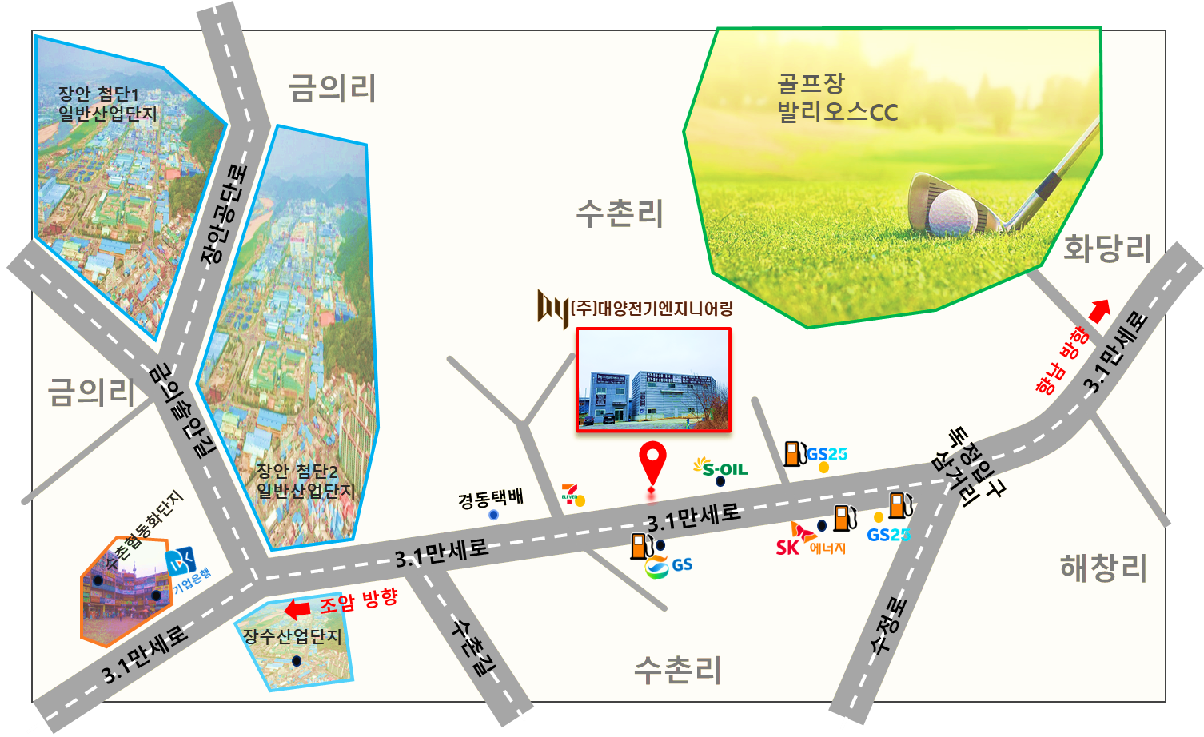
Contact information
찾아오는 길
주소 : 경기도 화성시 장안면 3.1만세로 481
전화 : 1544-2342
팩스 : 031)688-1217
이메일 : daeyang@daeyangelec.kr
(주)대양전기엔지니어링
daeyangelec.kr

Slide 25
미래의 빛을 고객과 함께 만드는
“선구자로 뻗어나가는 기업”
(주)대양전기엔지니어링
daeyangelec.kr

